Slide 1
Муниципальное дошкольное образовательное учреждение детский сад №6 «Колокольчик»
Информационно – обучающий семинар для педагогов
«Организации работы по раннему выявлению семейного неблагополучия и профилактике жестокого обращения с детьми в условиях режима ограничительных мер, введенных указом Губернатора Ивановской области от 17.03.2020г. № 23-уг «О введении на территории Ивановской области режима повышенной готовности»
Старший воспитатель высшей категории
Трапезина Елена Константиновна
2020

Slide 2
Нормативно - правовая база по работе с семейным неблагополучием:
К основным международным документам, связанным с проблемами защиты прав детей, относятся:
Всеобщая декларация прав человека
Конвенция ООН о правах ребенка
Конвенция о правах ребенка. Принята Генеральной Ассамблеей ООН 20 ноября 1989
Федеральный уровень:
Конституция Российской Федерации
Гражданский кодекс РФ №51-ФЗ(ч.1), №14 – ФЗ (ч.2)
Семейный кодекс Российской Федерации от 29 декабря 1995 г. N223-ФЗ (СК РФ) (с изменениями от 15 ноября 1997 г., 27 июня 1998 г., 2 января 2000 г., 22 августа, 28 декабря 2004 г., 3 июня, 18 декабря 2006 г.).
Федеральный закон "Об образовании в Российской Федерации" N 273-ФЗ от 29 декабря 2012 года с изменениями 2015-2016 года»
Федеральный закон от 24.07.1998 N 124-ФЗ (ред. от 02.12.2013) "Об основных гарантиях прав ребенка в Российской Федерации
Федеральный закон от 24.06.1999 №120-ФЗ "Об основах системы профилактики безнадзорности и правонарушений несовершеннолетних
Федеральный закон от 21 декабря 1996 г. N 159-ФЗ
"О дополнительных гарантиях по социальной поддержке детей-сирот и детей, оставшихся без попечения родителей"
(с изменениями от 8 февраля 1998 г., 7 августа 2000 г., 8 апреля 2002 г., 10 января 2003 г., 22 августа 2004 г.).
Федеральный закон от16.04.2001 №44-ФЗ «О государственном банке данных о детях, оставшихся без попечения родителей»
Указ Президента РФ от 01.06.2012 761 «О национальной стратегии действия в интересах детей на 2012-2017 годы»
Кодекс РФ «Об административных правонарушениях»

Slide 3
Региональный уровень:
- Закон Ивановской области от 10.04.2012 №21-ОЗ «Об отдельных гарантиях прав ребенка в Ивановской области»
- Закон Ивановской области от 09 января 2007 г. № 1-ОЗ «О комиссиях по делам несовершеннолетних и защите их прав в Ивановской области»
Муниципальный уровень:
- постановление администрации Пучежского муниципального района от 17.05.2019 № 243-п «Об утверждении положения о комиссии по делам несовершеннолетних и защите их прав Пучежского муниципального района Ивановской области»

Slide 4
«Ребёнку для полного и гармоничного развития его личности необходимо расти в семейном окружении, атмосфере счастья, любви и понимания»
(Конвенция о правах ребенка)

Slide 5
Проблема:
Семейное неблагополучие приводит к жестокому обращению с детьми в семье.
Большинство из тех, кто работает с детьми, пришли к выводу о том, что легче сделать все возможное, чтобы ребенок не попал “на улицу”, чем вернуть его “с улицы” к нормальной жизни.

Slide 6
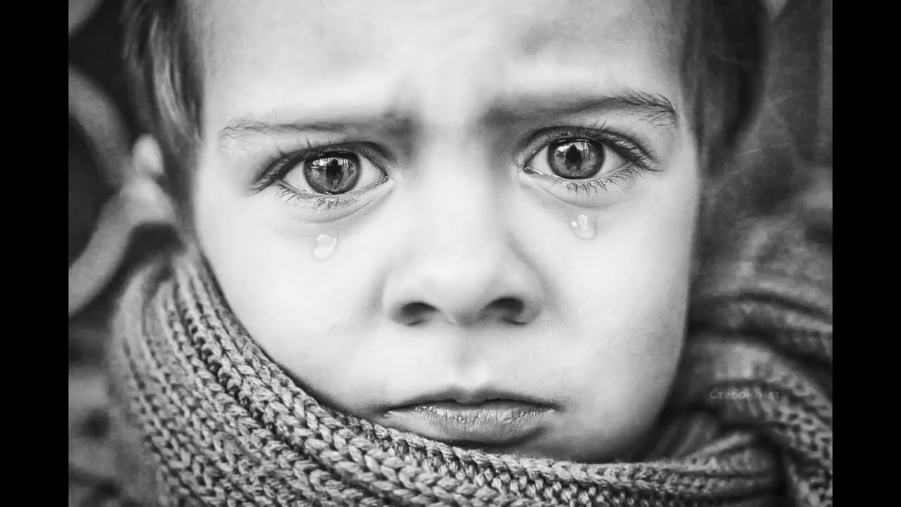

Slide 7
Факторы социального риска в семье:
Социально-экономические (низкий материальный уровень жизни, нерегулярные доходы, плохие жилищные условия, сверхвысокие доходы также являются фактором риска);
Медико-социальные (инвалидность или хронические заболевания членов семьи, вредные условия работы родителей – особенно матери, пренебрежение санитарно-гигиеническими нормами);
Социально-демографические (неполная, многодетная семья, семьи с повторными браками и сводными детьми, семьи с несовершеннолетними и престарелыми родителями);
Социально-психологические (семьи с эмоционально-конфликтными отношениями супругов, родителей и детей, деформированными ценностными ориентациями);
Психолого-педагогические (семьи с низким общеобразовательным уровнем, педагогически некомпетентные родители);
Криминальные (алкоголизм, наркомания, аморальный образ жизни, семейное насилие, наличие судимых членов семьи, разделяющих традиции и нормы преступной субкультуры).

Slide 8
Основные критерии при определении семьи, находящейся в социально опасном положении:
- неисполнение родителями своих обязанностей по жизнеобеспечению детей (отсутствие у детей необходимой одежды, регулярного питания, несоблюдение санитарно-гигиенических условий);
-отсутствие работы у родителей, нерешённые жилищные проблемы и т.д:
- пьянство, употребление наркотических средств, аморальный образ жизни;
- вовлечение детей в противоправные действия (распитие спиртных напитков, бродяжничество, попрошайничество и т.д.);
- жестокое обращение с детьми со стороны родителей (нанесение физического, психического и морального ущерба ребенку);
- отсутствие контроля за воспитанием и обучением детей ;
- семьи, в которых дети совершили правонарушение или преступление;
- семьи, где родители ограничены в родительских правах;

Slide 9
Признаки неблагополучия в семье
- Ребенок не ухожен, неопрятный, нет запасного белья, одет не по сезону и не по погоде, неполадки в одежде и обуви: рваная, грязная, без пуговиц, не по размеру. На замечания воспитателей по поводу внешнего вида родители не реагируют.
- Родители злоупотребляют алкоголем, приходят в детский сад в нетрезвом виде.
-Ребенок приходит из дому со следами побоев, и родители не могут объяснить происхождение синяков и ссадин.
- Родители неоднократно «забывали» забрать ребенка из детского сада.
- Родители нигде не работают, не состоят на учете по безработице и не имеют постоянного источника дохода.
- Ребенок постоянно проживает у бабушки, родители в детском саду не появляются.
- При посещении семьи выясняется, что условия жизни ребенка не отвечают санитарным нормам, у ребенка нет игрушек и материалов для занятий.

Slide 10
Внешние признаки и поведение ребенка , по которым можно выявить признаки семейного неблагополучия
- утомленный, сонный вид;
- санитарно-гигиеническую запущенность;
- склонность к обморокам, головокружению вследствие постоянного недоедания (голод- фактор риска для подростка);
- неумеренный аппетит;
- задержка роста, отставание в речевом, моторном развитии;
- привлечение внимания любым способом;
- чрезмерная потребность в ласке;
- проявление агрессии и импульсивности, которая сменяется апатией и подавленным состоянием;
- проблемы во взаимоотношениях со сверстниками;
- трудности в обучении.
- боязливости ребенка, в выраженном страхе взрослых, в проявлении тревоги в форме тиков, сосании пальца, раскачивания, в боязни идти домой,
- жестокое обращение с животными,
- стремление скрыть причину травм.

Slide 11
Особенности поведения родителей по которым можно определить, есть ли в семье действия жестокого обращения с детьми:
- в беседе о ребенке родители проявляют настороженность или безразличие;
- в беседах по поводу поведения сына (дочери) в детском саду, реагируют холодно либо очень бурно и эмоционально;
- не дают согласие на осмотр ребенка в образовательном учреждении;
- необъяснимая отсрочка в обращении родителя и ребенка за медицинской помощью;
- противоречия в беседе о ребенке, семье, увлечениях ребенка, совместном времяпрепровождении;
- объяснения о состоянии ребенка не совместимы с имеющимися проблемами, физическими травмами;
- обвиняют в полученных повреждениях самого ребенка.
- нежелание утешить ребенка, который действительно в этом нуждается;
- оскорбление, брань, обвинение или публичное унижение ребенка;
- постоянное чрезмерное критичное отношение к нему;
- негативная характеристика ребенка;
- отождествление его с ненавистным или нелюбимым родственником;
- перекладывание на него ответственности за свои неудачи;
- открытое признание в нелюбви или ненависти к ребенку.

Slide 12
Источники и способы получения информации о неблагополучия в семье являются:
- обращения граждан;
- заявления родственников;
- обращения несовершеннолетних;
- беседа воспитателя с соседями семьи;
- информации должностных лиц;
- результаты проведения рейдов;
- результаты рассмотрения материалов на заседании комиссии по делам несовершеннолетних.

Slide 13
Действия воспитателя в дистанционном режиме по работе с неблагополучными семьями:
- обязательная регистрация родителей в блоге;
- просмотр периодичности выхода родителей из неблагополучных семей в блог;
- привлечение детей и родителей к онлайн – конкурсам с размещением в блогах результатов работ детей, т.е. действует «обратная связь»;
- привлечение детей и родителей к онлайн – конкурсам: чтецов, рисунков и т.д., чтобы педагог видел ребенка;
- анкетирования родителей по вопросам воспитания и развития ребенка,
- периодические звонки в семьи по телефону и онлайн – звонки в соцсетях
- общение с родственниками неблагополучных семей в соцсетях
- опрос соседей семьи.
- Какие формы работы Вы можете предложить? (ответы воспитателей)

Slide 14
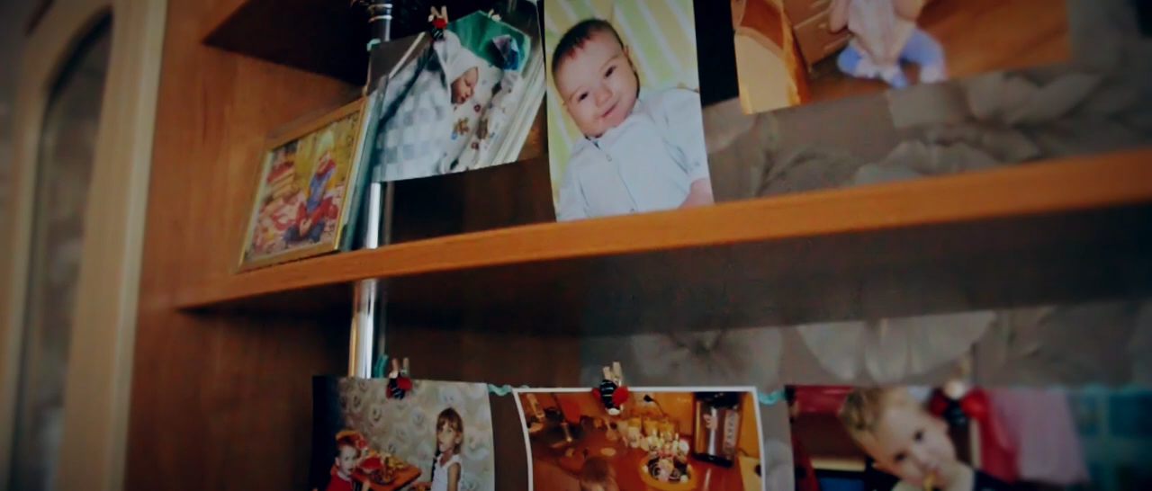

Slide 15
Спасибо за внимание!

